Slide 1







Análise comparativa Web - App
Arquitetura de Informação para a Web e Dispositivos Móveis
Visite o site: https://www.crunchyroll.com/pt-pt
Este trabalho fará uma análise comparativa entre a plataforma Crunchyroll e irá abordar as principais diferenças visuais e de usabilidade entre suas versões para website e para aplicação móvel. As versões são similares, não possuindo grandes diferenças na sua utilização. A escolha entre versões depende das preferências do usuário e do contexto de uso: facilidade móvel ou melhor qualidade de reprodução da web.
Novembro/2023, Maia
A043490 - Amanda Sato

Slide 2














Slide 3




Índice
Sobre a Crunchyroll.
Equipamentos utilizados: Web e Mobile.
Comparações a nível visual/design:
Ecrã inicial e outras funcionalidades.
Vista da execução de vídeo.
Área de Login.
Menu de pesquisa.
Modalidades de inscrição.
Formas de pagamento.
Funcionalidades exclusivas: Web e App.
Utilização dos recursos dos dispositivos: Web e App.
Possíveis bugs e erros na utilização.
Conclusão.
Referências Bibliográficas

Slide 4


Sobre a
“A Crunchyroll é um serviço de streaming focado na exibição de animes, os desenhos animados japoneses. O serviço surgiu em 2006, e é uma das principais referências para assistir os clássicos desenhos japoneses” (Carvalho, 2022).
A Crunchyroll possui versão paga, mas muito do seu conteúdo pode ser acessado de forma gratuita durante 14 (quartoze) dias de teste. Além disso, tem a vantagem das animações terem opções dubladas e legendadas.
O serviço começou como um “fansub” (sites que disponibilizam versões legendadas de animes e séries japonesas ao público ocidental, e é ilegal). Porém, “a Crunchyroll fez muito sucesso e acabou por chamar a atenção de estúdios e produtoras, e em 2008, a Crunchyroll assegurou um investimento de US$ 4,05 milhões de uma empresa de capital; em 2009, acordos com estúdios japoneses fizeram com que o site se tornasse um serviço de streaming legalizado e passasse a exibir animes em sincronia com as fontes, muitas vezes com um atraso de apenas 24 horas em relação à estreia no Japão (hoje, uma hora). Atualmente, a Crunchyroll pertence ao grupo WarnerMedia.” (Gogoni, 2023)

Slide 5



Sobre a
Veja mais em:
https://www.crunchyroll.com/pt-br/news/deep-dives/2020/6/6/feliz-aniversrio-hime-conhea-a-histria-da-mascote-da-crunchyroll
Os mascotes da Crunchyroll: Crunchyroll-Hime e Yuzu (seu gato preto)
Siga meu canal:
https://www.youtube.com/c/CrunchyrollHime
Crunchyroll-Hime é uma YouTuber virtual corporativa bilíngue (inglês e japonês) e é a mascote oficial do serviço de streaming de anime Crunchyroll desde 2013. Hime é uma kitsune em forma humana, que descobriu e se apaixonou por animes e possui um gato preto chamado Yuzu. (virtualyoutuber.fandom, s.d)(tradução nossa).

Slide 6




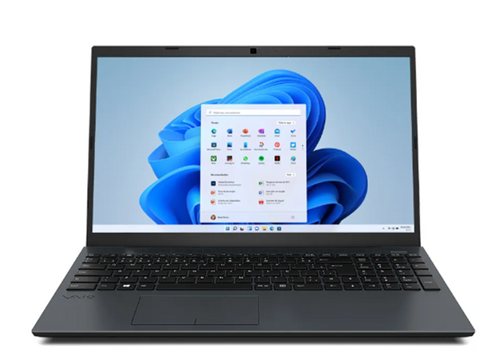




Equipamentos utilizados nos testes: Web
Marca: Vaio
Especificações Técnicas:
Processador: Intel® Core™ i5-10210U 1.60 GHz (com Intel® Turbo Boost até 4.20 GHz)
Sistema Operacional: Windows 11 Home
Memória RAM: 8GB DDR4
Tela: 15.6", LED Full HD, Widescreen, 1920x1080, 16:9, antireflexiva
Vídeo: Processamento de vídeo integrado Intel® UHD Graphics
Armazenamento: 512GB SSD M.2
Dimensões: 35,9cm x 1,98cm x 24cm
Modelo: VAIO FE15 VJFE52F11X-B0791H
site: https://www.br.vaio.com/notebook-vaio-fe15-intel-core-i5-10geracao-ssd-512gb-8gb-windows-11-home-tela-full-hd-156-cinza-escuro/p
O navegador de internet utilizado foi o Google Chrome

Slide 7

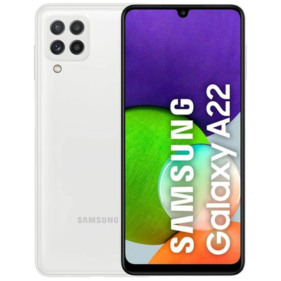

Equipamentos utilizados nos testes: Mobile
Marca: Samsung
Especificações Técnicas:
Sistema Operativo: Android
Processador: 2 GHz, 1.8 GHz, Octa-Core
Ecrã: 162.3mm (6.4" retângulo completo) / 158.9mm (6.3" cantos arredondados)
Resolução: 720 x 1600 (HD+), Super AMOLED
Número de Cores: 16M
Armazenamento/Memória: Memória (GB)4, Armazenamento (GB)128
Armazenamento disponível (GB)103.6
Dimensões: Dimensões (AxLxP, mm)159.3 x 73.6 x 8.4
site: https://www.samsung.com/pt/smartphones/galaxy-a/galaxy-a22-violet-128gb-sm-a225flvgeub/
Para o teste em mobile, foi utilizado o aplicativo da Crunchyroll para mobile. O app pode ser facilmente encontrado na PlayStore.

Slide 8

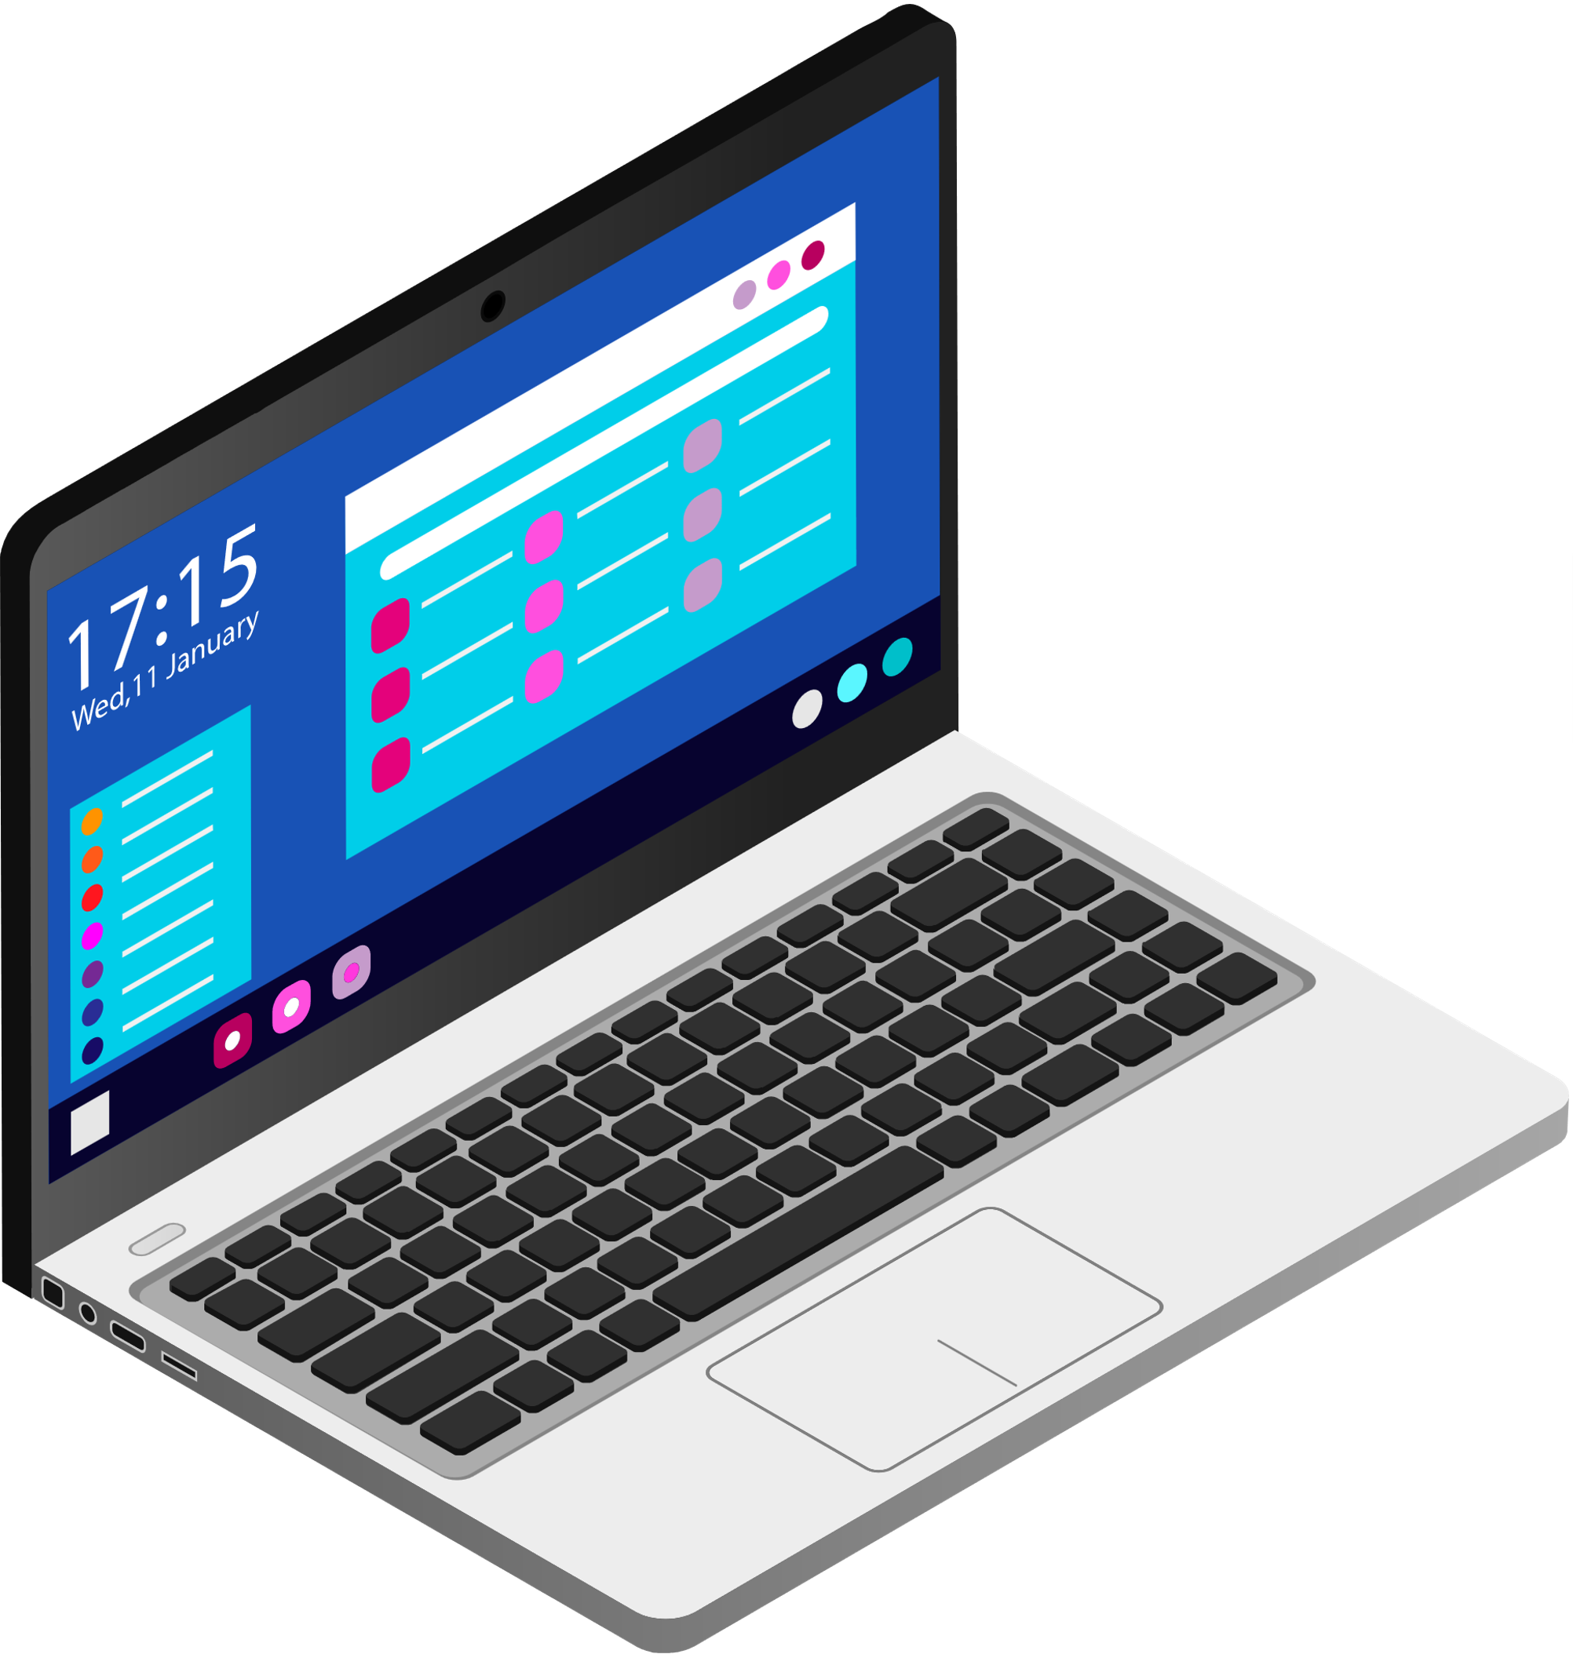



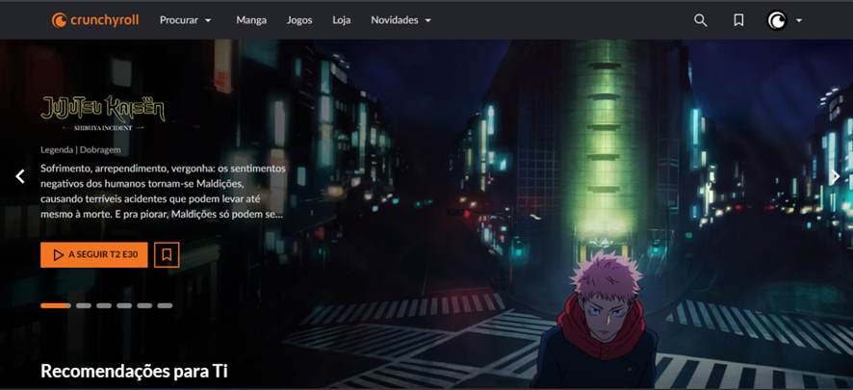







Ecrã Inicial: Web
Busca por nome, categoria, temporada, etc
Exibe novidades sobre o mundo dos animes/mangás, como premiações ou notícias
Criar conta, Iniciar sessão ou resgatar cartão de oferta
Exibe os Mangás disponíveis para leitura
Retorna para a tela inicial.
Exibe página dedicada a venda de itens baseados em anime/mangá para fãs
Ir para títulos salvos
Exibe lista de jogos baseados em anime/manga para mobile
Exibe o Anime mais buscado e/ou o que foi atualizado recentemente
Busca por títulos, porém, sem auxílio de categorias
Exibe recomendações baseadas em seus gostos pessoais, verificadas com base nos últimos animes assistidos

Slide 9
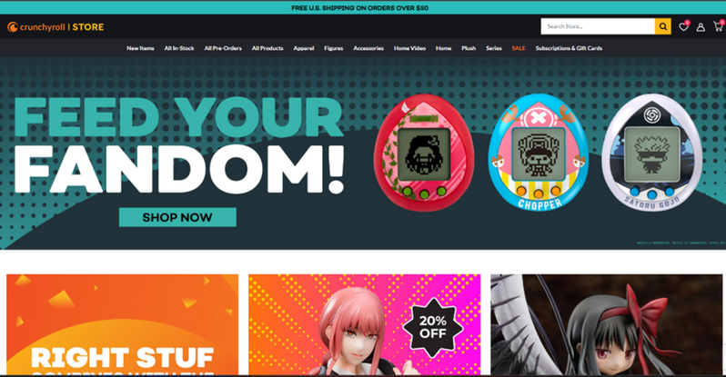
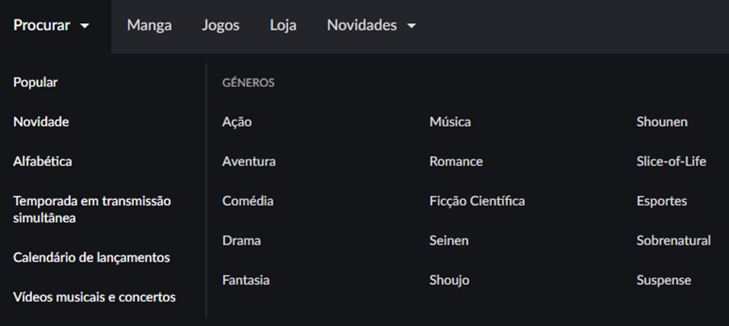
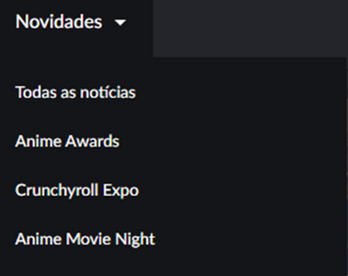
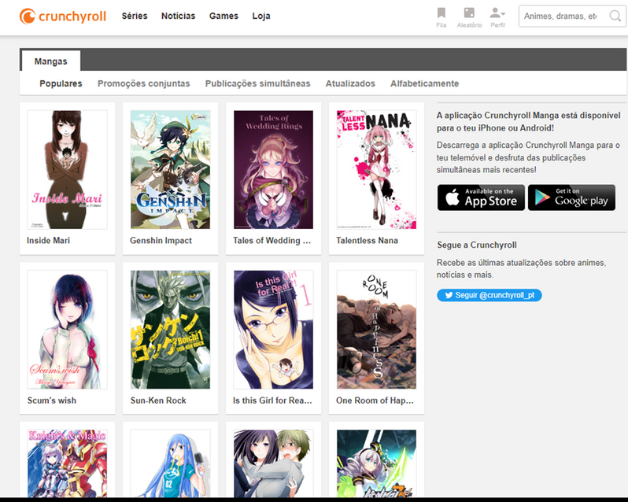
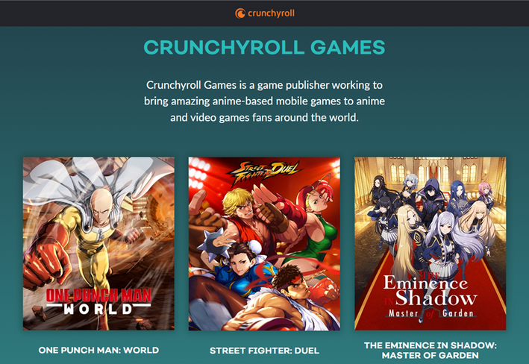
Ecrã Inicial: Web
Procurar:
Loja:
Novidades:
Manga:
Jogos:

Slide 10

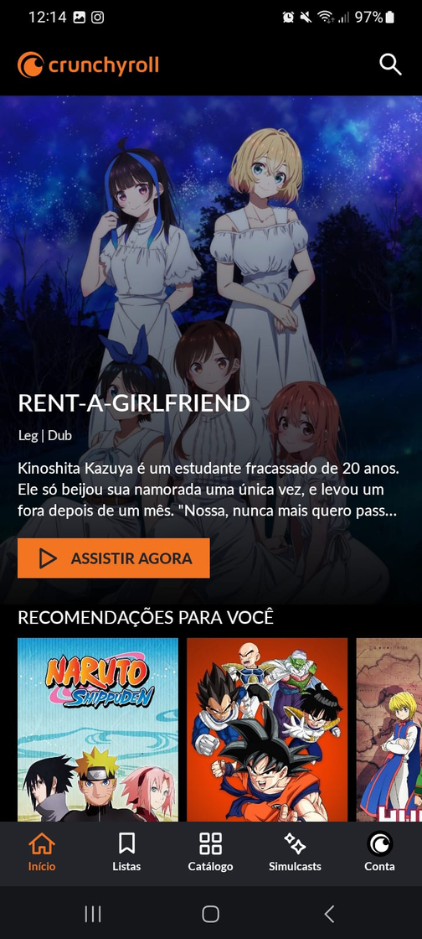
Ecrã Inicial: Mobile
Retorna para a tela inicial.
Busca por títulos, porém, sem auxílio de categorias
Ir para itens salvos em lista de preferências pelo usuário
Exibe recomendações baseadas em seus gostos pessoais, verificadas com base nos últimos animes assistidos
Exibe o Anime mais buscado e/ou o que foi atualizado recentemente
Acesse o anime e/ou drama mais recente no mesmo dia em que for transmitido no Japão.
Criar conta, iniciar sessão ou resgatar cartão de oferta
Retorna para a tela inicial.
Exibe o catálogo

Slide 11


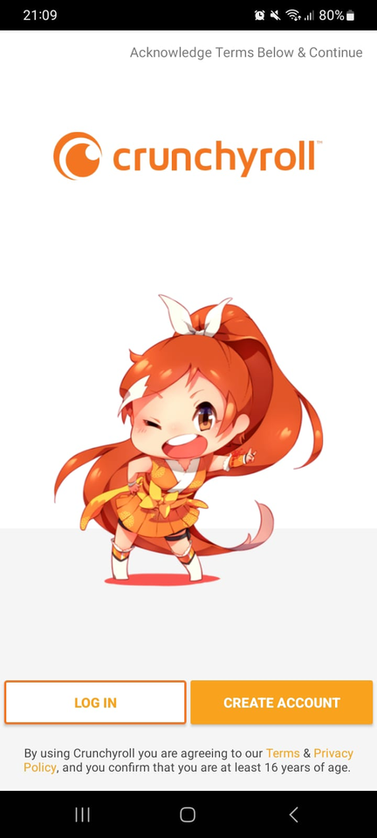
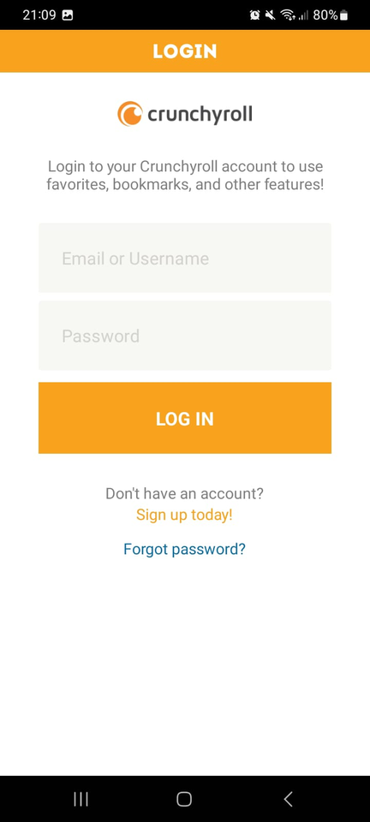
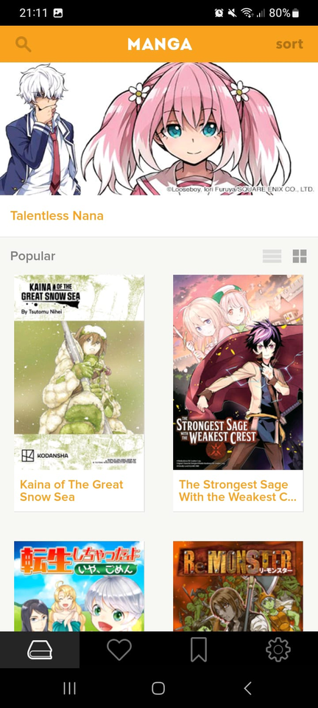

Crunchyroll Manga
A versão Mobile não possui acesso direto a aba Mangá, sendo necessário baixar outro App chamado Crunchyroll Manga (também disponível no AppleStore e/ou no PlayStore).

Slide 12

Ecrã Inicial: Considerações
Durante a comparação da página inicial da versão do Crunchyroll do site Web e do Aplicativo de telemóvel, é perceptível que a tela principal do site web é mais ampla, pois o computador usa, em regra, modo paisagem. Além disso, possui os ícones na parte superior da tela, em linha horizontal. Ademais, há a predominância do uso de palavras nesse modo, devido ao maior espaço da ecrã. Na versão do aplicativo para mobile, os ícones de navegação se concentram, em sua maioria, na parte inferior da tela, em linha horizontal, devido aos mobiles utilizarem, em geral, o modo retrato e também devido a ergonomia, pois é mais confortável anatomicamente, ao usar mobile, a utilização pela parte inferior. Nessa versão, a predominância dos ícones de navegação são figuras, devido ao tamanho reduzido do ecrã.
Percebe-se que as grandes diferenciações entre os dois modos, se dão por motivos de: tamanho da tela, modo de visualização da imagem (retrato x paisagem) e ergonomia. A utilização de ícones na parte superior da tela, em linha horizontal, em minha opinião, facilita a visualização de quem usa a plataforma pelo computador, por está mais próximo da linha de visão do usuário. Ademais, os ícones de navegação do mobile se situarem, em sua maioria, na parte inferior da tela, em linha horizontal, se dá pela questão da ergonomia, facilitando o uso por parte dos utilizadores, pois, atualmente nos telemóveis, grande parte da utilização cotidiana se dá por meio ícones de navegação na parte inferior do telemóvel, como o próprio teclado do telemóvel, tornando, assim, o aplicativo mais intuitivo para quem usa essa versão.

Slide 13
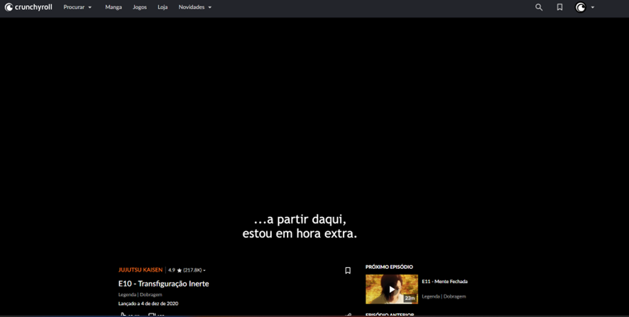

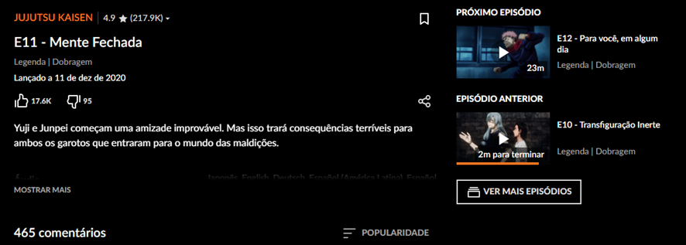
Vista da execução de vídeo: Site Web
Vídeo sendo reproduzido
Exibe a sinopse do episódio em exibição, bem como uma lista dos próximos e prévios episódios. Ademais, exibe os comentários de outros usuários
Obs: Por motivos de segurança, o Site Web não permite a captura de print screen ou a gravação da tela de imagens e/ou vídeo.

Slide 14
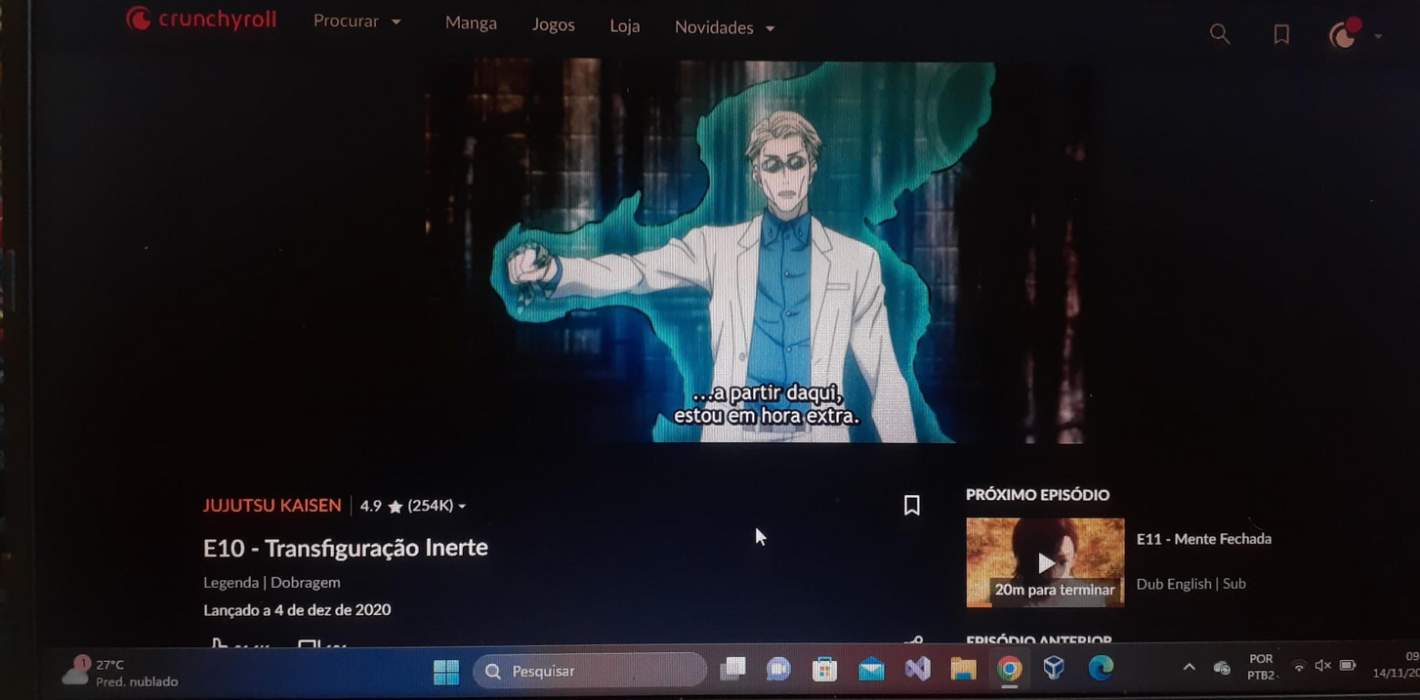
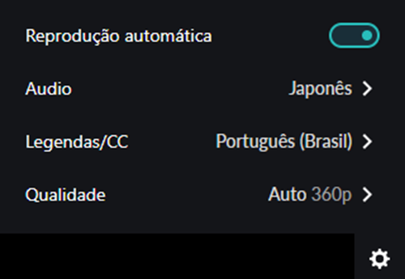
Vista da execução de vídeo: Site Web - foto do ecrã
As Configurações acima pertencem a versão Web. Atualmente se consegue alterar a qualidade do vídeo nesta versão, antes, isso era possível apenas na versão mobile.
Obs: Por motivos de segurança, o Site Web não permite a captura de print screen ou a gravação da tela de imagens e/ou vídeo. Portanto, a imagem acima exibida, é uma foto da tela sendo reproduzida, capturada através do mobile (ambos os equipamentos já especificados em “Equipamentos Utilizados nos Testes”.

Slide 15
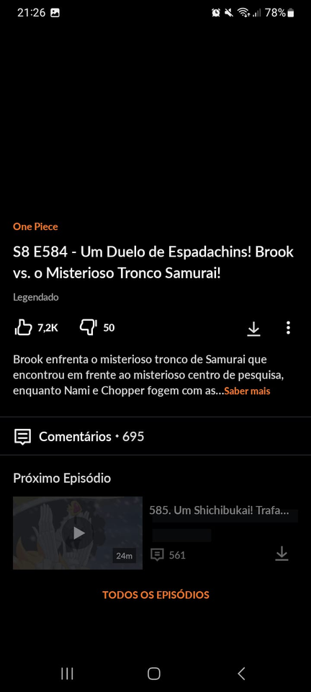
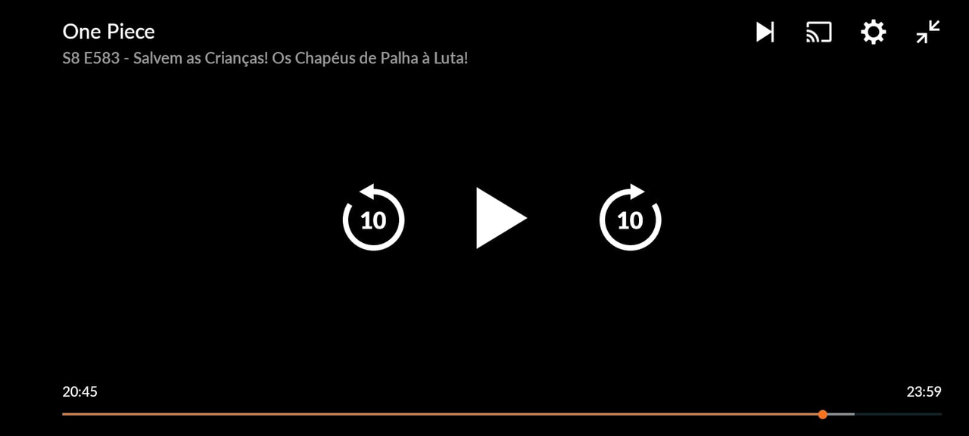


Vista da execução de vídeo: App Mobile
Vídeo sendo reproduzido
Sinopse e outras informações sobre o título
Este ícone indica a possibilidade de transmissão do vídeo sendo reproduzido no mobile para a televisão, opção que inexiste no computador.
Comentários de outros usuários
Exibe o próximo episódio
Obs: Por motivos de segurança, o App não permite a captura de print screen ou a gravação da tela de imagens e/ou vídeo.

Slide 16
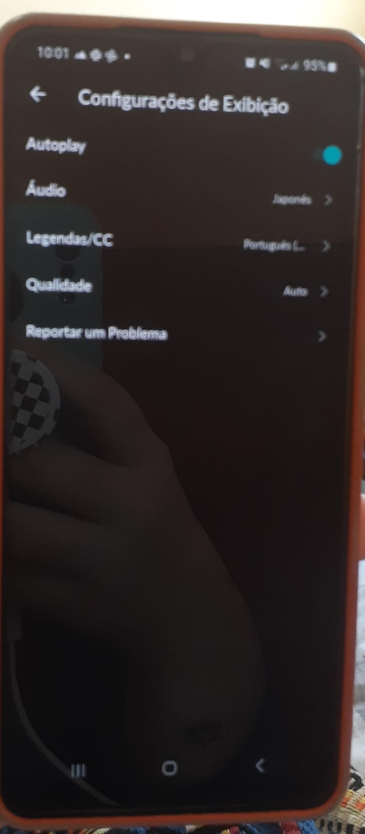
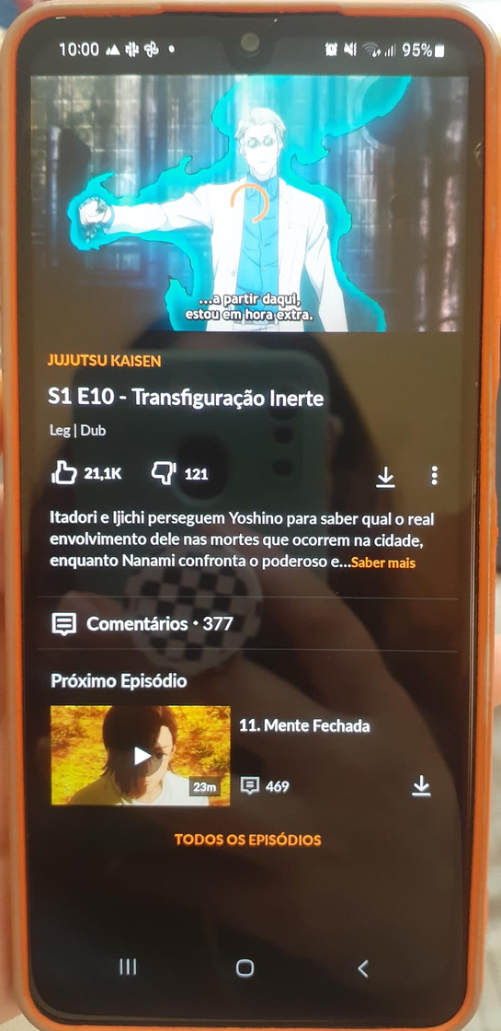
Vista da execução de vídeo: App Mobile
Como pode-se ver, as configurações são iguais em ambas as versões, com a única diferença do “Reportar um Problema” que existe na versão mobile, que inexiste na versão web.
No mobile também consta a opção rotacionar video, para reproduzi-lo no modo retrato ou paisagem.
Obs: Por motivos de segurança, o App não permite a captura de print screen ou a gravação da tela de imagens e/ou vídeo. As imagens ao lado são fotografias da tela do mobile (foto retirada através de um celular do mesmo modelo já especificado.

Slide 17
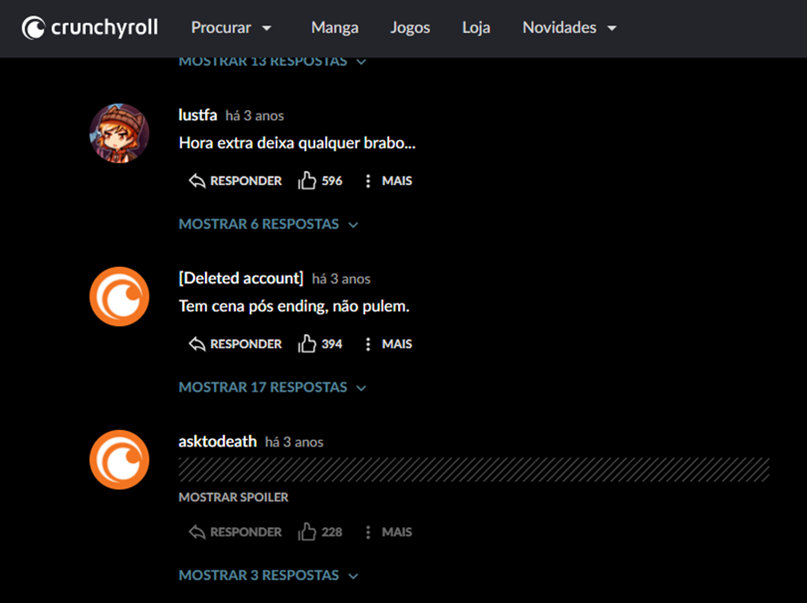
Vista da área de Reprodução: Comentários (rede social)
Existe uma seção de comentários, igual em ambas as versões. Por meio dessa seção, apenas consegue-se ter acesso ao nome de usuário e os comentários que o utilizador nos episódios.
Porém, não se tem a possibilidade de procurar pelo usuário específico, nem saber o que assiste ou mesmo ter acesso a todos os seus comentários em episódios. Seus “nicks” nem sequer aparecem como itens clicáveis.
Os comentários considerados “Spoiler” podem ser ocultados pelos moderadores ou pela própria plataforma. Comentários ofensivos ou que vão contra as políticas de boa convivência, são excluídos. (Este tópico será tratado novamente em Vista da execução de vídeo: Considerações)

Slide 18
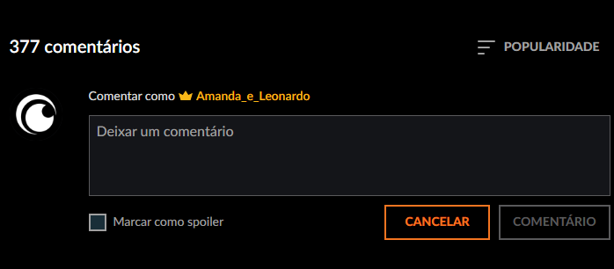
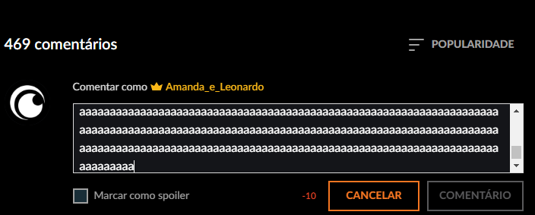
Vista da área de Reprodução: Comentários (rede social)
Não se pode fazer comentários Anônimos e o próprio usuários também pode escolher a opção “Marcar como Spoiler”, para não ofender as diretrizes da aplicação.
Ademais, existe uma limitação de quantidade de palavras, mas nem o site, nem a aplicação deixam essa informação visível, apenas aparecendo uma imagem com número negativo ao atingir o limite máximo.
Ademais, pode-se ordenar por popularidade do comentário ou pelos mais recentes.

Slide 19
Vista da execução de vídeo: Considerações
Considerando a execução e a visualização dos vídeos dos títulos, é perceptível que ambas as versão são bastante similares, diferenciando-se apenas na questão do ajuste para Mobile ou Computador, devido ao tamanho da tela e seus modos de visualização, retrato e paisagem;
No App mobile, os comentários ficam em uma aba separada, portanto, para ser possível ter acesso aos comentários feitos por outros utilizadores, é necessário clicar em “comentários”, e assim uma nova aba será aberta para esta seção. Ainda no Mobile, existe a possibilidade de transmissão do vídeo sendo reproduzido no mobile para a televisão, opção que inexiste no computador.
Ademais, outra distinção entre as versões se dá na visualização do episódio anterior, pois na versão web, ele encontra-se abaixo do próximo episódio, e na versão para mobile, não é exibido, apenas é possível encontrar o próximo episódio.
Essas modificações ocorrem provavelmente pelo tamanho do ecrã do mobile, além disso, quanto à transmissão,
essa possibilidade se dá também por causa do hardware do telemóvel, ser por vezes, inferior ao dos com-
putadores, assim, a exibição pela transmissão da televisão possui um ecrã maior e mais pixels, resul-
tando em uma maior qualidade ao exibir os títulos.

Slide 20
Vista da execução de vídeo: Considerações
Também há possibilidade de alterar a qualidade do vídeo que agora se tem em ambas as versões. Na versão mobile, se deve pelo fato da conectividade. Como o mobile muitas vezes não se tem acesso à internet a cabo ou wi-fi, e usa os dados móveis, há a possibilidade de alteração da qualidade do vídeo para reduzir o consumo dos dados móveis. Além disso, existe também a chance de aquecimento do telemóvel pelo uso prolongado do dispositivo, e devido ao uso de uma grande quantidade de memória. Então alteração da qualidade, serve para aumentar a velocidade de processamento, diminuição do tamanho do arquivo, além de reduzir o aquecimento do celular, o consumo de dados móveis e de bateria. No Computador, eu suponho que deve-se ao fato de que atualmente utiliza-se mais os laptops, assim, a qualidade da internet também passou a ser um fator a se considerar.
Ademais, é visível que existe uma diminuta rede social, que funcionam exatamente da mesma forma em ambas as versões. Na rede social disponível no Crunchyroll, apenas consegue-se ter acesso ao nome de usuário e os comentários que o utilizador colocou nos episódios. Mas frise-se, não se tem a possibilidade de procurar pelo usuário específico, nem saber o que assiste ou mesmo saber todos os seus comentários em epsódios.
Esses comentários podem ser ocultados pelos moderadores ou pela própria plataforma. Comentários considerados
como “Spoiler”, ou seja, que possuem partes do que ocorre no episódio em questão ou no título, são ocultados, mas os outros usuários tem a possibilidade de ter acesso a ele, aceitando o risco de receber o
“spoiler”. Comentários ofensivos ou que vão contra as políticas de boa convivência, são excluídos.

Slide 21
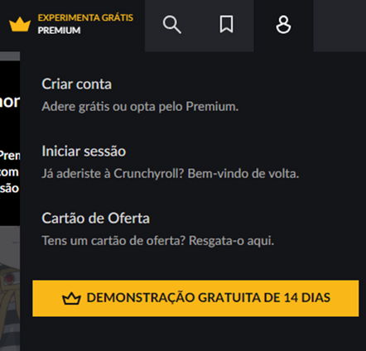
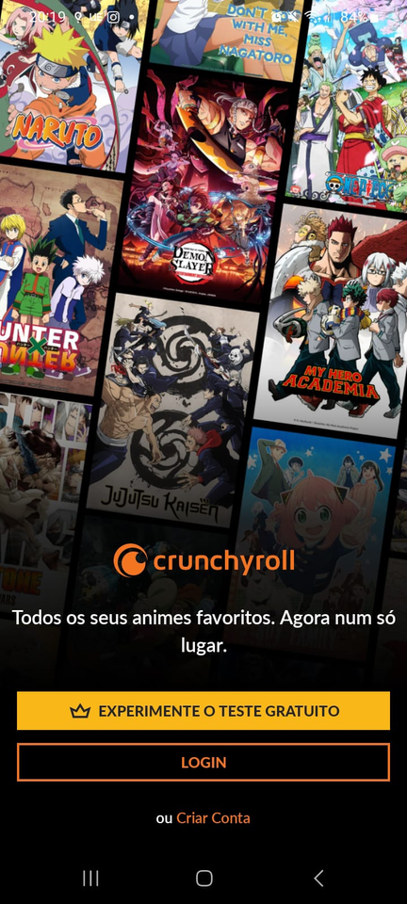
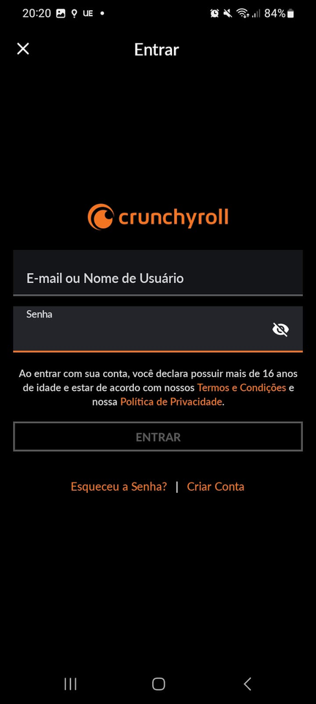

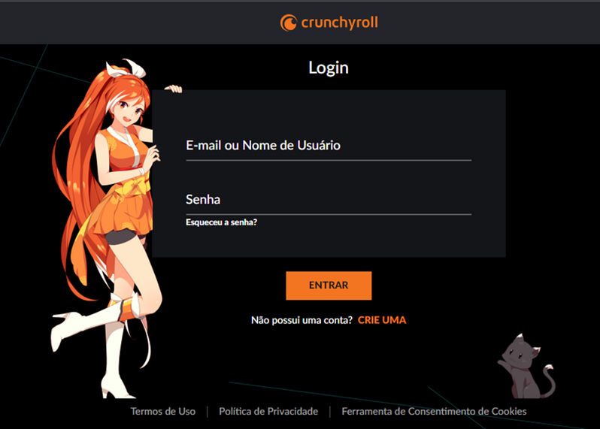
Área de Login: Site Web x Mobile

Slide 22
Área de Login: Considerações
Ambas as versões da área de login possuem informações bastante similares, com a diferença de que, no site Web pode-se visualizar os títulos constantes no site ainda não se tenha efetuado o login, porém, para ter acesso a reprodução de qualquer título, é necessário criar uma conta. Para criar uma conta, deve-se ir ao último ícone da esquerda para direita no canto superior direito.
Por outro lado, na versão para mobile, o login já é requerido logo em primeiro momento, não permitindo a exibição dos títulos sem esse requisito. A tela de login é a primeira coisa que se vê após o download do aplicativo, seja no Playstore ou na Apple Store.
Outro fator que altera de uma versão para a outra são as figuras exibidas na tela, pois na versão para Web, é mostrada os próprios personagens criados pela marca da Crunchyroll, e na versão para mobile, são exibidas diversas capas de títulos de animes.
Frise-se que em ambas as versões, Web e App, o login se dá apenas pela conta criada no próprio
Crunchyroll. Não há possibilidade de se autenticar através de outras plataformas, como o Google,
por exemplo.

Slide 23


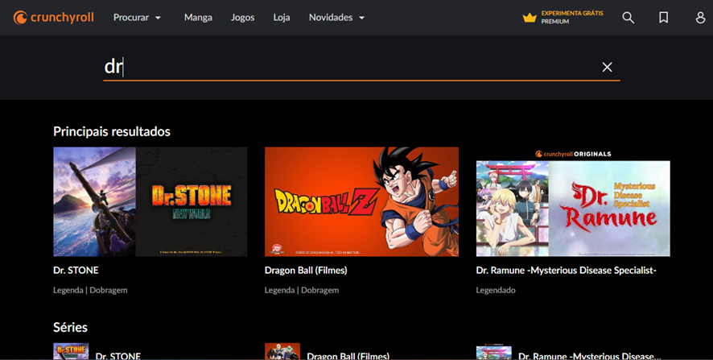
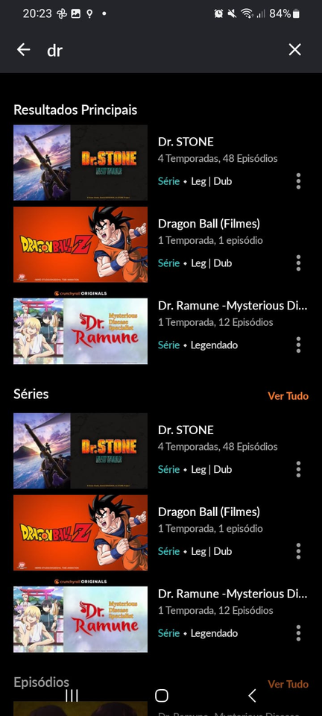
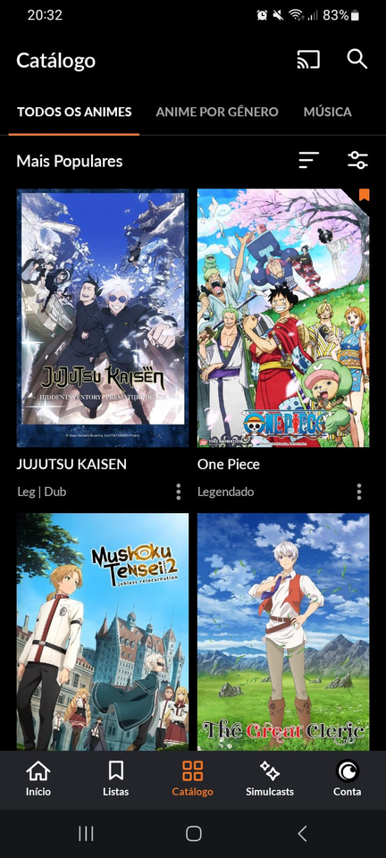

Menu de pesquisa: Web X Mobile
Web:
Mobile
Na lupa:
Na lupa:
Em Catálogo:
Em Procurar:

Slide 24
Menu de pesquisa: Considerações
Com uma rápida observação, é possível perceber que ambas as versões possuem exatamente as mesmas funcionalidades e a mesma aparência se a pesquisa for realizada pela “lupa”. Em ambas, a lupa se encontra na parte superior direita da tela.
No site Web existe o ícone de navegação “Procurar”, que não consta no aplicativo para telemóvel, porém, na versão para mobile, existe a opção “catálogo”, que não existe na versão Web, mas é necessário frisar que a opção “catálogo” constante no App mobile atua de forma praticamente idêntica a opção “Procurar” na versão do Site Web, tendo, inclusive, classificações similares, como “gênero”, “populares”, “música”, etc.
Porém, no “Catálogo”, tem-se as imagens dos títulos, e as categorias “Todos os animes, animes por gênero e Música” são exibidas em um menu na parte superior. Ademais, em “Procurar”, se consegue entrar em qualquer categoria apenas clicando encima da mesma, em “Catálogo” todas são exibidas, devendo o utilizador “Subir ou Descer” na aplicação para conseguir visualizá-las ou entrar em “animes por gênero”.

Slide 25

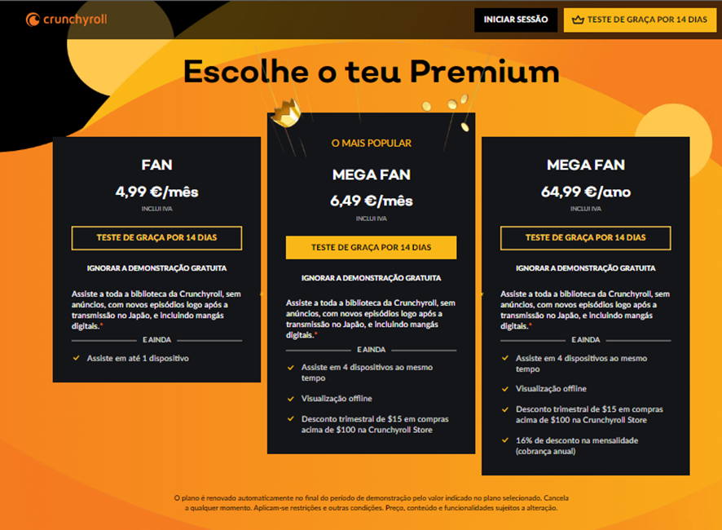


Modalidades de inscrição: Web

Slide 26
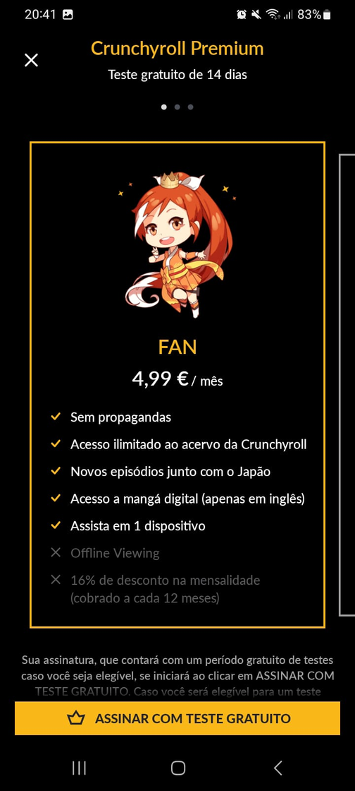
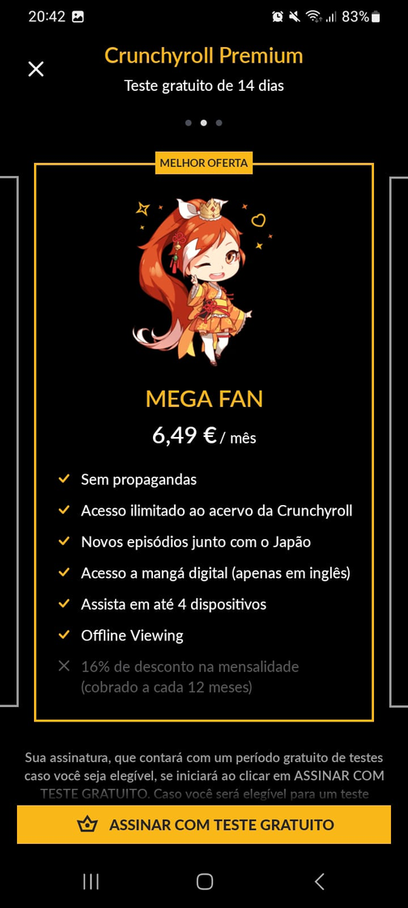
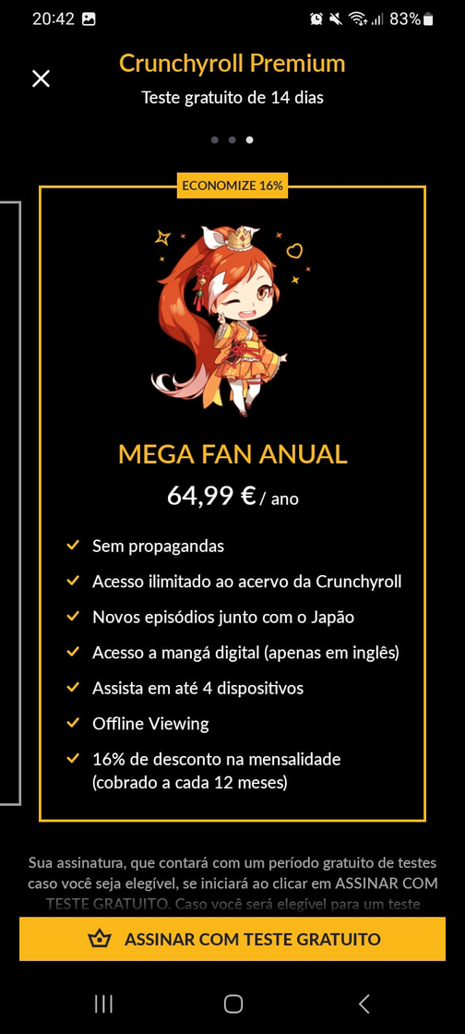
Modalidades de inscrição: Mobile

Slide 27
Modalidades de inscrição: Comparações
Em ambas as versões, as modalidades e os preços são os mesmos, as diferenças só existem em termos de aparência entre Web e Mobile.
Na versão Web, todas as opções são exibidas na mesma página, com diferença no tamanho dos retângulos designados para cada opção de adesão, enfatizando as opções “Mega Fan Mensal” e “Mega Fan Anual”, e dando maior destaque ao “Mega Fan Mensal” por este ser o mais popular entre os utilizadores.
Na versão para Mobile, cada uma das opções de adesão é mostrada separadamente, não existindo grande distinção entre a aparência de cada uma delas, apenas a menção à “melhor oferta” e “Economia de 16%”, que no aplicativo para telemóvel é apresentada em cima das ofertas, e na versão para internet, aparecem como “O mais popular” e a menção ao desconto, é apenas uma informação referida por último e sem grande destaque, na opção anual.
Em qualquer das versões, existe o período de teste gratuito de 14 dias.

Slide 28





Formas de pagamento:
“Cartão de Crédito (Nacional e Internacional);
Boleto;
PayPal;
Cartões Pré-Pago (via SmileOne ou Nuuvem);
Pix (via SmileOne ou Nuuvem);
Google Play Store;
Apple App Store;
Clube de Benefícios Banco do Brasil”.(Arévalo, 2023)
Obs: Essas opções podem variar
de acordo com o País e são as
mesmas em ambas as versões.
Mais informações em:
https://help.crunchyroll.com/hc/pt/articles/18812304848148-Que-m%C3%A9todos-de-pagamento-s%C3%A3o-aceitos-
As opções de pagamento são exatamente as mesmas em ambas as versões

Slide 29


Funcionalidades exclusivas: Web e App
Site Web:
App Mobile:
A opção de ler o mangá não está disponível, sendo necessário fazer o download de outro App (Crunchyroll mangá).
Não tem a opção “Loja”, sendo esta apenas disponível para a versão Web.
Não tem a opção “Novidades” (onde se encontram todas as notícias, anime awards, crunchyroll expo e anime movie night).Obs: o movie night está disponível apenas para alguns países.
Modo de transmissão para televisão: existe apenas para mobile.
Opção de “rotacionar” a tela.
Não tem a opção simulcast.
Leitura de “Mangá” dentro do próprio site
Simulcast é a possibilidade de acessar o último anime e/ou drama no mesmo dia em que for transmitido no Japão.
OBS: A opção “catálogo” constante no App mobile atua de forma idêntica a opção “Procurar” na versão do Site Web.

Slide 30
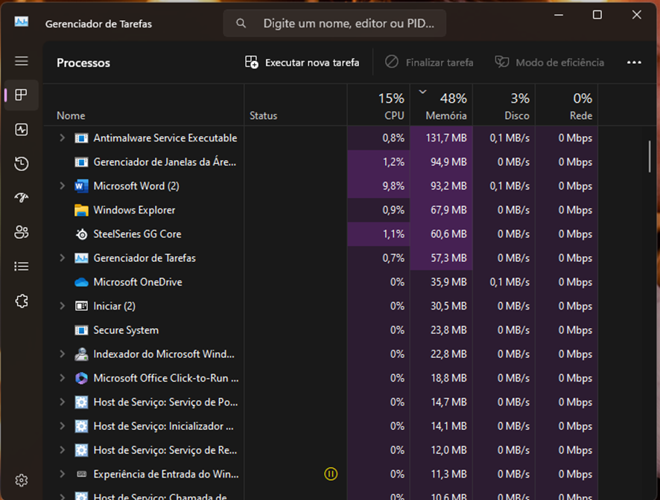
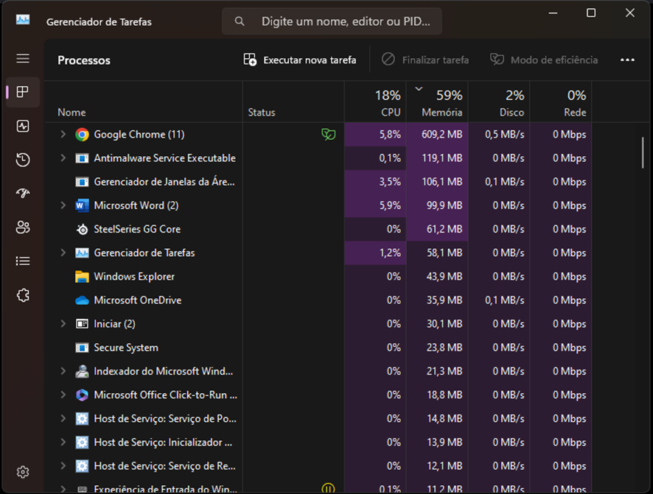
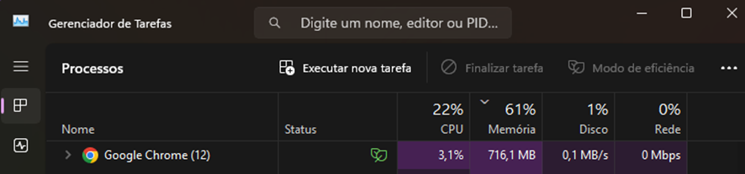

Utilização dos recursos dos dispositivos: Web
Com o uso do Google Chrome e executando um dos títulos:
Sem uso do Google Chrome para utilizar o site:
O uso da CPU aumentou quando se utiliza o Google Chrome enquanto se assiste um dos títulos da Crunchyroll, mas não de forma significativa, passando de 3,1% para 5,8%, enquanto o uso da memória reduziu de 716,1 MB para 609,2 MB. A utilização do disco subiu de 0,1 MB/s para 0,5 MB/s.
Note-se que abrindo-se apenas o Google Chrome, sem a utilização do Crunchyroll, o uso de CPU e memória foram praticamente os mesmos (inclusive, sendo até mais elevado quando não se estava utilizando a plataforma).
Utilizando apenas o Google Chrome, sem abrir o Crunchyroll.

Slide 31
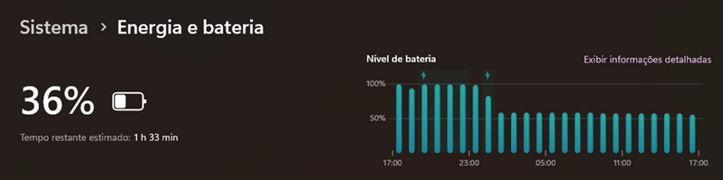
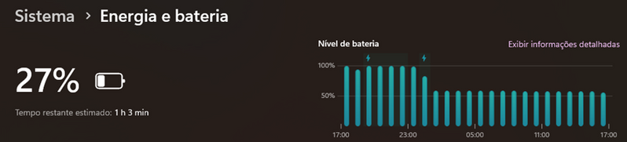
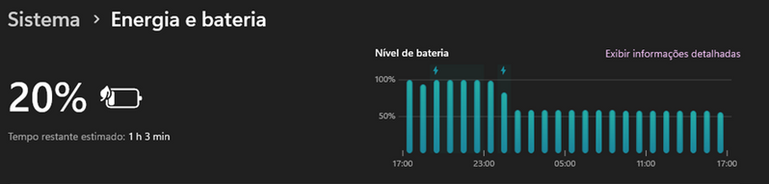
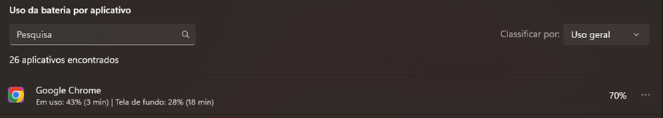
Utilização dos recursos dos dispositivos: Web (bateria do notebook, sem estar carregando)
Sem uso
Quando vê-se a questão da bateria utilizada, resta claro que há um maior consumo, porém, infelizmente não há como assegurar com precisão de quanto seria este aumento, pois a o notebook utilizado está com os ciclos de bateria comprometidos.
Após um episódio de 24 minutos
Após dois episódios de 24 minutos

Slide 32
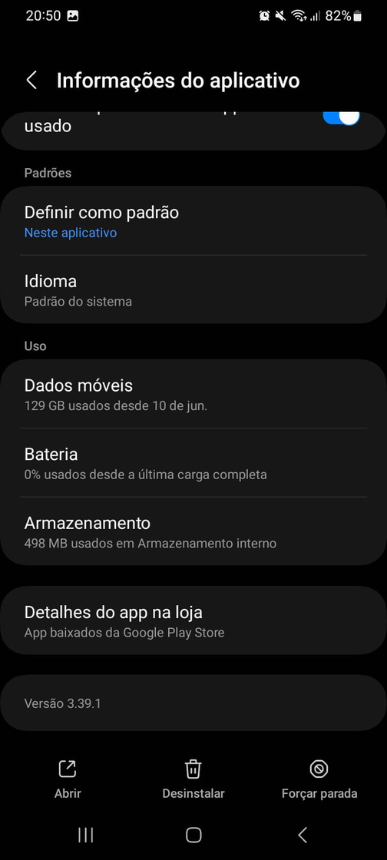
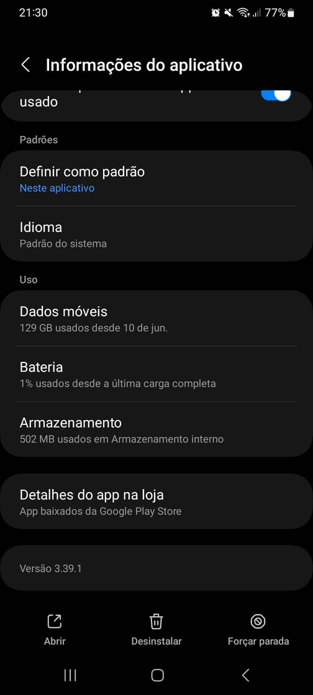

Utilização dos recursos dos dispositivos: App Mobile - Wi-Fi
Sem uso:
Após a exibição de um Episódio de aproximadamente 15 minutos:
Após a exibição de 3 episódios de 24 minutos:

Slide 33
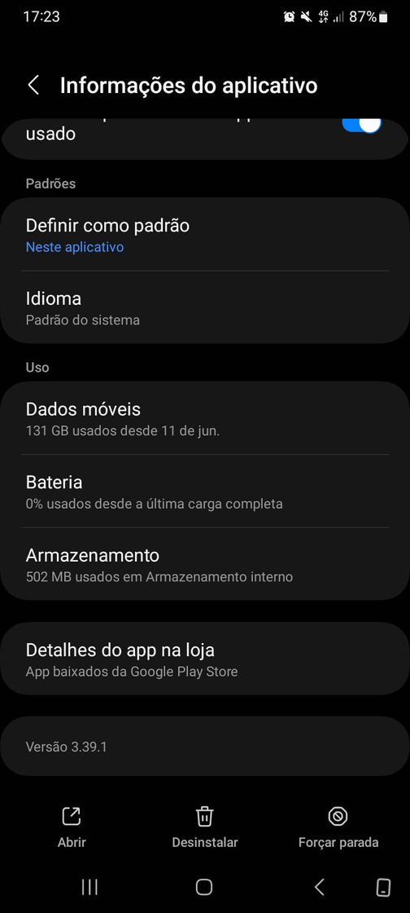
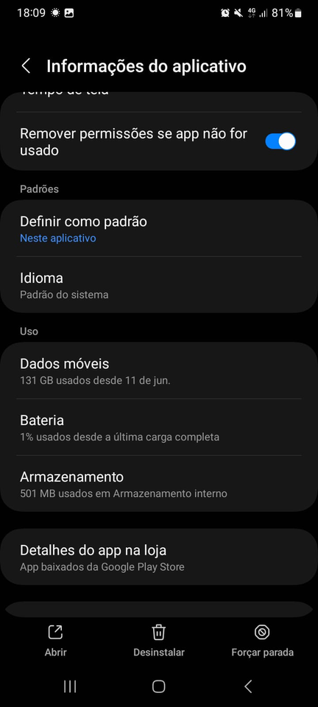
Utilização dos recursos dos dispositivos: App Mobile - Dados móveis (4G)
Após a exibição de 3 episódios de 24 minutos:
Sem uso:
Mobile (Wi-Fi): Vê-se que mesmo após a exibição de 3 episódios de aproximadamente 24 minutos cada, totalizando 72 minutos, um pouco mais de 1h de utilização do aplicativo Mobile, houve-se apenas uma alteração de 129 GB para 131 GB (2 GB) e um uso de apenas 2% de bateria.
Mobile (Dados Móveis 4G): Vê-se que mesmo após a exibição de 3 episódios de aproximadamente 24 minutos cada, totalizando 72 minutos, um pouco mais de 1h de utilização do aplicativo Mobile, não existiu alteração do uso de dados móveis, que permaneceu em 131 GB e o uso de bateria aumentou em apenas 1%.

Slide 34

Utilização de recursos dos dispositivos: Considerações
Com as comparações realizadas, nota-se que há um decréscimo da bateria mais significativo na versão Web, porém, não tão expressivo em relação aos usos normais no dia a dia e considerando o estado da sua bateria. Em relação a bateria do mobile, não houve alterações praticamente. Itens como memória, uso de dados e bateria na versão mobile são virtualmente mais reduzidos que na versão web, devido a isso, o aplicativo exibe um maior cuidado do app em relação ao gerenciamento dos recursos limitados do mobile, considerando sua arquitetura.
Quanto ao uso de dados, a versão mobile mostrou-se muito econômica, gastando aproximadamente 2 GB após a reprodução de 3 episódios usando o wi-fi, e com os dados móveis, não apresentou qualquer alteração, evidenciando que o aplicativo detém recursos para reduzir o gasto de uso de dados quando detecta o uso de dados móveis.
Não houveram alterações significativas no uso de memória e CPU da versão Web.

Slide 35





Possíveis bugs e erros na utilização:
Erro de legendas trocadas: Quando se escolhe uma língua para a legenda, às vezes ocorre de a língua escolhida estar trocada com outra.
Erro de carregamento do vídeo: Algumas vezes o vídeo não carrega e é necessário sair/recarregar o site/app para conseguir carregar e assistir.
Queda do serviço: Quando ocorre o lançamento de algum anime muito famoso e existem muitos acessos simultâneos, o servidor é derrubado e fica fora do ar por algum tempo. O último exemplo disso foi o lançamento de do episódio 1071 de One Piece.
Veja mais:
https://geekdama.com.br/onepiece/one-piece-derruba-servidores-crunchyroll-episodio-1071-gear-5/).

Slide 36


Conclusão:
Desta maneira, é perceptível com a comparação entre a aplicação para telemóveis e a versão web da Crunchyroll a existência de diferenças entre ambas as versãos. Tais diferenças decorrem das respectivas arquiteturas dos computadores versus mobile. Enquanto a aplicação móvel oferece uma experiência adaptada aos dispositivos portáteis, considerando sua portabilidade, tamanho do ecrã, pixels, processamento, bateria, memória e finalidade do seu uso, entre outros.
A versão web se destaca pela maior qualidade na reprodução e pela experiência em telas maiores. A arquitetura do mobile leva em consideração facilidade do uso em qualquer sítio e sua maior disponibilidade, otimizando a interface do app para dispositivos menores e garantindo uma boa qualidade, mesmo considerando seus recursos limitados, sendo ideal para usuários em movimento.
A versão Web proporciona uma maior qualidade dos títulos, bem como uma facilidade maior na navegação pelo website, usando menus expandidos. Em última análise, a escolha entre ambas as versões se pautará nas preferências individuais do usuário e o momento e lugar da sua utilização, considerando a conveniência da facilidade do uso em movimento do telemóvel ou a a maior qualidade oferecida pela Web.

Slide 37
Referências Bibliográficas:
Arévalo. (agosto de 2023). crunchyroll. Acesso em 28 de outubro de 2023, disponível em crunchyroll: https://help.crunchyroll.com/hc/pt/articles/18812304848148-Que-m%C3%A9todos-de-pagamento-s%C3%A3o-aceitos-
Carvalho, C. (06 de julho de 2022). canaltech. Acesso em 28 de outubro de 2023, disponível em canaltech: https://canaltech.com.br/internet/saiba-mais-sobre-o-crunchyroll-site-para-ver-animes/
crunchyroll. (s.d.). crunchyroll. Acesso em 28 de outubro de 2023, disponível em crunchyroll: https://www.crunchyroll.com/pt-pt
Crunchyroll-Hime Ch. (23 de setembro de 2021). youtube. Acesso em 28 de outubro de 2023, disponível em youtube: https://www.youtube.com/c/CrunchyrollHime
Franco, M. (03 de março de 2020). techtudo. Acesso em 28 de outubro de 2023, disponível em techtudo: https://www.techtudo.com.br/listas/2020/03/crunchyroll-vale-a-pena-saiba-como-funciona-o-app-para-assistir-a-animes.ghtml
Gogoni, R. (fevereiro de 2023). tecnoblog.net. Acesso em 28 de outubro de 2023, disponível em tecnoblog.net: https://tecnoblog.net/responde/o-que-e-crunchyroll-saiba-como-usar/

Slide 38
Referências Bibliográficas:
AS., J. (06 de junho de 2020). crunchyroll. Acesso em 28 de outubro de 2023, disponível em crunchyrol: https://www.crunchyroll.com/pt-br/news/deep-dives/2020/6/6/feliz-aniversrio-hime-conhea-a-histria-da-mascote-da-crunchyroll
samsung. (s.d.). samsung. Acesso em 28 de outubro de 2023, disponível em samsung: https://www.samsung.com/pt/smartphones/galaxy-a/galaxy-a22-violet-128gb-sm-a225flvgeub/
superdigital. (2022). superdigital. (superdigital) Acesso em 28 de outubro de 2023, disponível em superdigital: https://superdigital.com.br/blog/categorias/como-funciona/como-assinar-crunchyroll#:~:text=Atualmente%2C%20as%20formas%20de%20pagamento,Google%20Play%20Store%20e%20iTunes.
vaio. (2021). Acesso em 28 de outubro de 2023, disponível em vaio: https://www.br.vaio.com/notebook-vaio-fe15-intel-core-i5-10geracao-ssd-512gb-8gb-windows-11-home-tela-full-hd-156-cinza-escuro/p
virtualyoutuber.fandom. (s.d.). virtualyoutuber.fandom. Acesso em 28 de outubro de 2023, disponível em virtualyoutuber.fandom: https://virtualyoutuber.fandom.com/wiki/Crunchyroll-Hime

